Slide 1
TRƯỜNG ĐẠI HỌC DUY TÂN ĐÀ NẴNG KHOA DƯỢC ĐẠI CƯƠNG BỆNH LÝ HỆ THẦN KINH
GV hướng dẫn: Thầy Nguyễn Phúc Học
Nhóm SV trình bày: ( Nhóm 11 - Lớp T20YDH2A)
- Huỳnh Thị Phương Uyên
- Nguyễn Thị Thu Thủy
- Mã Thị Hồng Vân
- Nguyễn Đức Trí
- Lưu Thị Huyền Trang

Slide 2
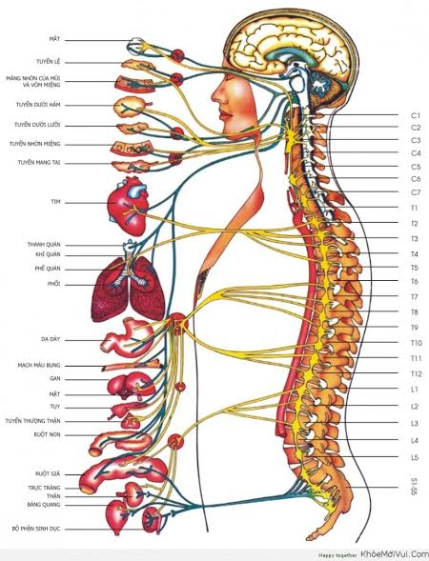
MỤC LỤC
1. Các trung tâm giải phẫu chức năng chính của não
2. Các hội chứng bệnh thần kinh thường gặp
3. Các nhóm bệnh lý hệ thần kinh

Slide 3
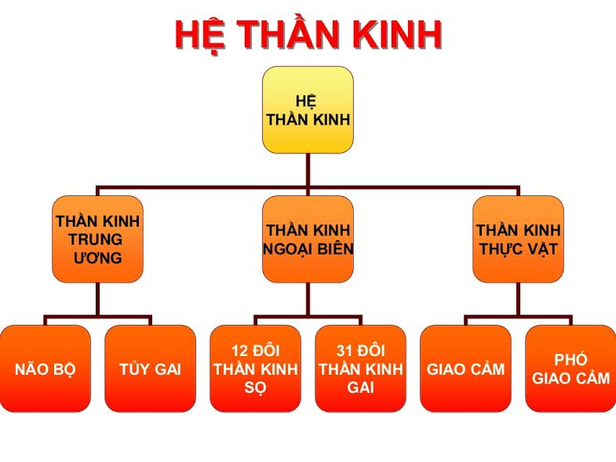
1. Các trung tâm giải phẫu chức năng chính của não
Hệ thần kinh được chia làm hai phần:
Hệ thần kinh trung ương
Hệ thần kinh ngoại vi
Ngoài ra còn có hệ thần kinh thực vật.

Slide 4
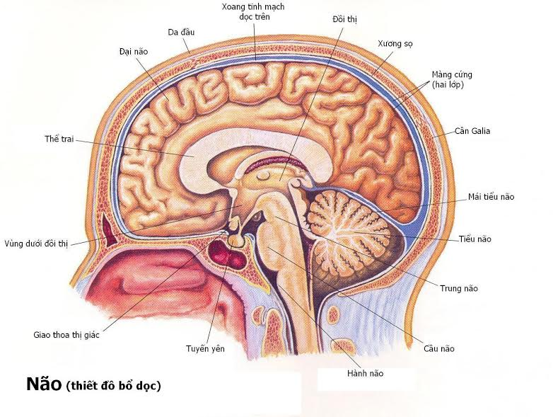
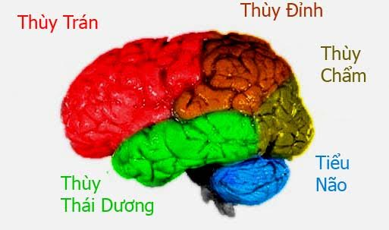
1.1 Vỏ não
- Võ não là trung tâm trẻ nhất, tiến hóa cao nhất, võ não người chứa đến 90% toàn bộ neuron của não.
- Võ não là nơi tập trung ý thức, trí nhớ, sự suy luận, quyết định và tính sáng tạo.
+ Về mặt giải phẫu:
- Vỏ não được chia ra làm bốn thùy
( FourLobes): thùy trán, thùy đỉnh, thùy chẩm, thùy thái dương.
+ Về mặt chức năng, võ não phân chia thành nhiều vùng: trung tâm ngôn ngữ, thị giác, thính giác, cảm giác, vận động.

Slide 5
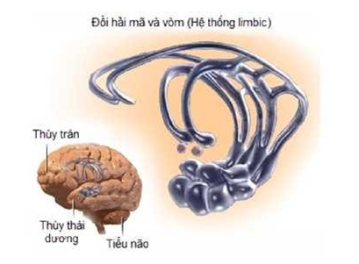
1.2 Hệ viền (limbic system)
Hệ viền: vòng quanh phía trong của bán cầu não và một nhóm những cấu trúc dưới vỏ,
gồm 4 cấu trúc chính: hạnh nhân (amygdale), đồi hải mã (hippocampus), vùng của vỏ não limbic và khu vực vách ngăn (septal).
Những cấu trúc này kết nối với hệ limbic và vùng dưới đồi, đồi thị và vỏ não.
Trong khi Hồi hải mã rất quan trọng trong việc ghi nhớ và học tập, thì hệ limbic là trung tâm điều khiển của phản xạ hồi đáp.

Slide 6
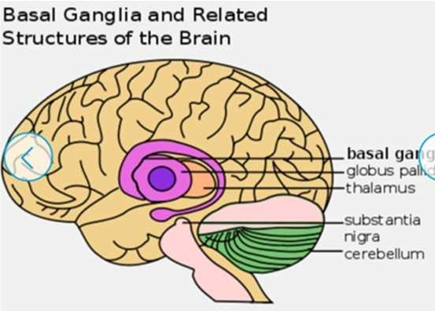
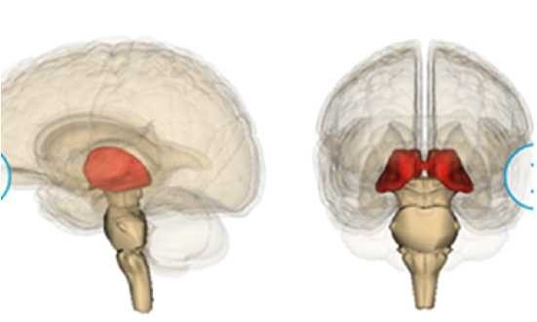
1.3 Hạch nền (basalganglia)
Gồm nhiều nhân liên kết với nhau, nằm sâu trong bán cầu đại não
Trung tâm quan trọng của các hoạt động vận động tự động
Các hạt nhân này rất quan trọng trong việc điều khiển vận động. Nhân đỏ và chất đen thuộc não giữa có sự kết nối với hạch cơ bản này.
1.4 Đồi thị (thalamus)
Nằm ở phía trên vùng thân não, đồi thị xử lý và truyền phát hoạt động vào thông tin giác quan.
Nó có vai trò chủ yếu như một trạm ngừng thay phiên, nhận thông tin từ các giác quan và đưa các thông tin ấy tới vỏ não; từ đó vỏ não gửi các thông tin tới đồi thị,đồi thị lại gửi các thông tin này tới các hệ thống khác.

Slide 7
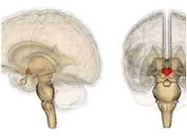
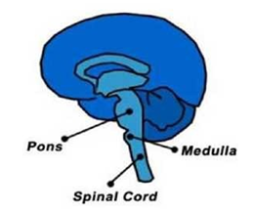
1.5 Vùng dưới đồi (hypothalamus)
là một nhóm hạt nhân nằm dọc theo phía dưới đại não và gần tuyến yên (pituitary gland)
kết nối với nhiều vùng khác của não và chịu trách nhiệm kiểm soát cơn đói, khát, vận động, nhiệt độ hằng định cơ thể và nhịp sinh học.
kiểm soát tuyến yên bằng các loại hormone, nắm quyền kiểm soát nhiều chức năng của cơ thể.
ngoài chức năng truyền các xung động thần kinh còn có chức năng tổng hợp và bài tiết các hormon.
1.6 Thân não (cuống não – brainsterm)
Thân não hay cuống não bao gồm não sau (hindbrain) và não trung gian (midbrain).
- Cấu trúc não sau bao gồm cầu não và hành não và thể lưới. Cầu não (pons) kết nối hành não và tiểu não và giúp phối hợp vận động của các phần trong cơ thể.

Slide 8
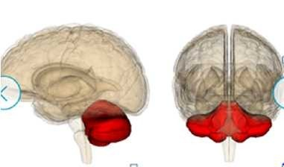
1.7 Hành não ( Medulla)
+ Nằm trực tiếp trên tủy sống và điều khiển các chức năng sống quan trọng như : nhịp thở, nhịp tim và huyết áp.
1.8 Cấu tạo lưới (thereticularFormation)
+Thể lưới (reticular formation) là hệ thống thần kinh nằm trong hành não giúp điều khiển các chức năng sống như ngủ hoặc sự chú ý.
1.9 Tiểu não (cerebellum)
+ Tiểu não nằm ở phía sau thân não và bao gồm nhiều thùy nhỏ.
-Nhận thông tin từ hệ thống cân bằng của tai trong (inner ear), dây thần kinh cảm giác, hệ thống thính giác và hệ thống thị giác.
- Có 3 chức năng chính: giữ thăng bằng, điều hòa trương lực cơ và phối hợp trong đi đứng, nói, động tác các chi, sự khéo léo.

Slide 9
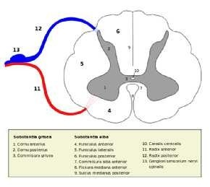
1.10 Tủy sống
Nằm xuyên bên trong ống cột sống
Được bao bọc bởi ba lớp màng: mành ngoài gọi là màng cứng, màng giữa gọi là màng nhện, màng trong gọi là màng nuôi.
Chất xám của tủy là trung tâm của những phản xạ tủy và các chức năng vận động khác.
Chất trắng: nằm bao quanh các chất xám, do các sợi trục của nơron tủy tạo nên, tạo thành các đường đi lên và đi xuống.
1.11 Dịch não tủy
- Có tác dụng bảo vệ tổ chức thần kinh thông qua 2 cơ chế:
+ Ngăn cản không cho các chất độc lọt vào tổ chức thần kinh.
+ Ðóng vai trò như một hệ thống đệm để bảo vệ não và tủy khỏi bị tổn thương mỗi khi bị chấn thương.

Slide 10
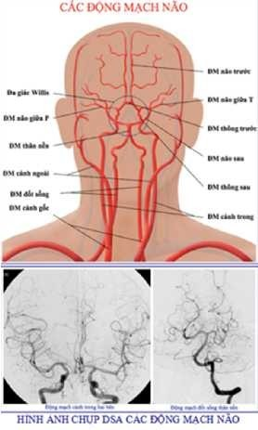
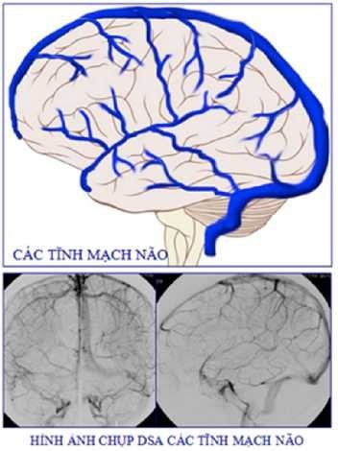
1.12 Động mạch cung cấp máu cho não
+ Chia đôi thành hai động mạch cảnh trong và động mạch cảnh ngoài, bố trí đối xứng hai bên.
Động mạch cảnh trong đi ở phía trước, khi vào sọ chia ra hai nhánh não trước và não giữa.
Động mạch đốt sống đi ở phía sau, khi vào sọ hợp nhất hai bên tạo thành động mạch thân nền, rồi từ đó chia ra các nhánh.
1.13 Tĩnh mạch não
- Toàn bộ máu nuôi não trở về tim qua 2 hệ thống tĩnh mạch hệ sâu và hệ nông.
- Hệ tĩnh mạch sâu nhận máu của các tổ chức dưới võ não và hệ tĩnh mạch nông nhận máu từ các tổ chức võ não.
- Các tĩnh mạch hợp nhất lại thành các xoang tĩnh mạch màng cứng đưa máu về tim qua 2 tĩnh mạch cảnh trong.

Slide 11
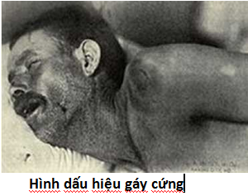
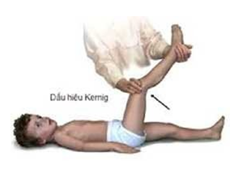
2. Một số hội chứng thần kinh thường gặp
2.1 Hội chứng màng não
Hội chứng màng não xuất hiện khi có tổn thương viêm nhiễm hoặc chảy máu của màng não.
Các nguyên nhân thường gặp: viêm màng não mủ (do vi khuẩn hoặc virus), viêm màng não do lao.
+ Một số biểu hiện lâm sàng:
Nhức đầu dữ dội ở cùng trán và vùng sau gáy, liên tục tăng dần khi có tiếng động, ánh sáng, gắng sức
Nôn vọt, táo bón,Gáy cứng,Dấu hiệu Kernig (+)
Sợ ánh sáng, tăng phản xạ gân xương toàn thân, tăng mẫn cảm da.

Slide 12
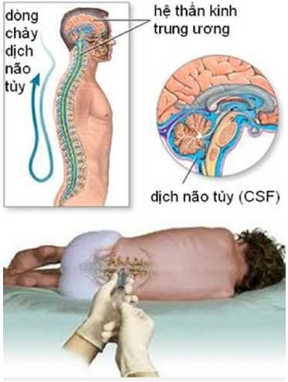
2.1: Hội chứng tăng áp lực nội sọ:
+ Trong hộp sọ có 3 thành phần: các mô não chiếm 88% thể tích, màng não chiếm 3%, dịch não tủy chiếm 9%.
+ Khi có tăng các thành phần khác, hoặc có sử biến đổi thể tích của 3 thành phần trên, nhưng vì hộp sọ không có khả năng giản nỡ, làm mất cân bằng, nên đã tạo ra hội chứng tăng áp lực nội sọ ( TALNS)
+ Hội chứng này thường gặp ở các bệnh: u, viêm, phù não.
Biểu hiện lâm sàng:
Ðau đầu: gặp trong 80% với đặc tính đau đầu ngày càng tăng.
Nôn (68%): nôn thường đi sau cơn nhức đầu, nôn vọt dễdàng, nôn khi thay đổi thế đầu.
Rối loạn ý thức: giảm chú ý, tập trung, chậm chạp, dần dần ý thức xấu tiến tới ngủ gà, mù mờ và cuối cùng hôn mê.
Rối loạn thăng bằng: đi lại mất thăng bằng, không rõ nghiêng về bên nào.
Cứng gáy. Phù gai mắt.

Slide 13
2.2 Hội chứng liệt hai chân:
+ Liệt hai chi dưới là giảm hoặc do mất vận động tự chủ hai chân do gián đoạn một hoặc nhiều đường dẫn truyền vận động từ não đến sợi cơ.
+ Nguyên nhân thường gặp: viêm tủy, ép tủy, viêm sừng trước tủy sống (bệnh bại liệt); viêm đa rễ và dây thần kinh, viêm đa dây thần kinh.
+ Triệu chứng: Liệt cứng là trương lực cơ tăng, phản xạ gân xương tăng. Dấu hiệu bệnh lý bó tháp rõ. Liệt mềm là trương lực cơ giảm, phản xạ gân xương giảm. Dấu hiệu bệnh lý bó tháp rõ có hoặc không.
2.3 Hội chứng liệt nửa người:
+ Là hội chứng giảm hoặc mất vận động nửa người do tổn thương bó tháp.
+ Nguyên nhân: là do chấn thương dẫn đến tụ máu ngoài màng cứng, dưới màng cứng; u não, tai biến mạch máo não, nhiểm khuẩn nội sọ do vi khuẩn hoặc vius các loại.
+ Biểu hiện lâm sàng: bằng cách thử cầm các chi bên phía liệt nhấc cao lên khỏi mặt gường, khi buông ra thì chi bên liệt rơi xuống nặng nề, hoặc kích thích (cấu véo) chi bên liệt. Trương lực cơ mất cân đối hai bên. Phản xạ gân xương tăng hoặc giảm bên liệt.

Slide 14
3. Các nhóm bệnh lý hệ thần kinh
3.1 Tai biến mạch máu não (đột quỵ)
+ Gồm hai thể chính: thiếu máu não cục bộ và xuất huyết não
+ Tùy theo vị trí, mức độ tổn thương, nhìn chung tai biến xuất huyết não cấp tính hơn và nặng nề hơn thiếu máu não.
3.2 Bệnh khối u
+ Bệnh khối U có thể “nguyên phát” hay “thứ phát” do di căn từ nơi khác đến. Bệnh tiến triển từ từ, nhiều khi gây các biến chứng như : mờ mắt, động kinh...
+ U não: gây hội chứng tăng áp lực nội sọ
+ U tủy gây ép tủy: thường có rối loạn cơ tròn, gây đại –tiểu tiện, liệt hai chân.
3.3 Bệnh nhiễm trùng
+ Viêm màng não, viêm não, viêm tủy, viêm màng nhện. do lao, vi khuẩn, virus, nấm, ký sinh trùng..
+ Viêm não, phần lớn do virus viêm não Nhật Bản, Herpes, sởi.
+ Viêm tủy : thường do virus; Viêm màng nhện tủy: do rối loạn chuyển hóa

Slide 15
3.4 Bệnh chấn thương:
+ Chấn thương cấp: điều trị ngoại khoa
+ Chấn thương bán cấp, mãn: hay gặp các nguyên nhân tụ máu mạng. Chấn thương đầu gây động kinh, chấn thương tủy gây liệt hai chân. Điều trị nội khoa.
3.5 Bệnh thoái hóa:
+Thường gặp ở người già như Alzheimer, parkinsons, viêm đa rể, dây thần kinh.
-----***-----
Xin Chân thành cảm ơn
quý Thầy, Cô và các bạn đã chú ý lắng nghe

